Slide 1
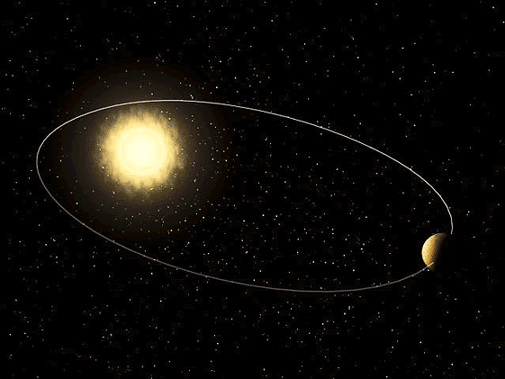
ORIGEN Y EVOLUCIÓN DEL SISTEMA SOLAR

Slide 2
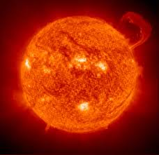
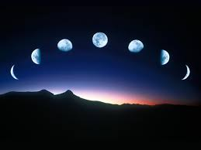
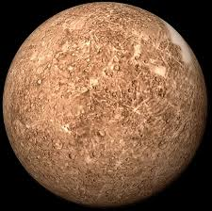
¿Qué objetos del universo se pueden observar a simple vista, desde la Tierra?
EL SOL
LA LUNA
MERCURIO

Slide 3
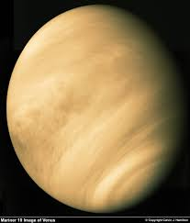
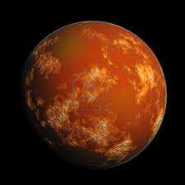
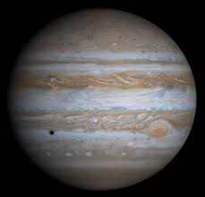
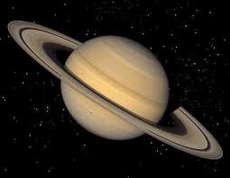
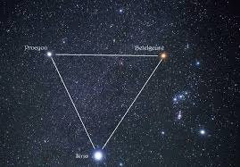
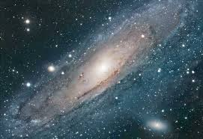
VENUS
MARTE
JUPITER
SATURNO
SIRIO
ANDROMEDA

Slide 4
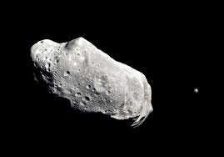
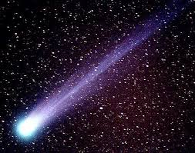
Asteroide
Cometa

Slide 5
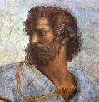
El origen del universo
Aristóteles, gran pensador de la antigua Grecia alrededor del año 300 a.C., pensaba: …una piedra cae al suelo ya que es básicamente “tierra” y el humo sube hacia arriba ya que es básicamente “aire”.

Slide 6
El origen del universo
Bajo estos mismos argumentos planteó que el cielo estaba constituido por una quinta sustancia (el quinto elemento), distinta a las que existen en la tierra, lo que generaba que los objetos que observamos en el cielo se movieran de manera circular.

Slide 7
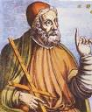
MODELO DE PTOLOMEO
El primer modelo fue diseñado por Claudio Ptolomeo de Alejandría en el siglo III a. C. Realizó además una detallada descripción geométrica del cosmos, que sintetizó en su tratado de astronomía “Almagesto” (que en árabe significa el más grande).

Slide 8
MODELO DE PTOLOMEO
Su descripción fue desde el punto de vista geocéntrico, es decir, la Tierra en el centro del universo y el Sol, la Luna, los planetas y las estrellas girando alrededor de la Tierra en distintas esferas.
El modelo geocéntrico siguió predominando durante los siguientes 1 700 años.

Slide 9
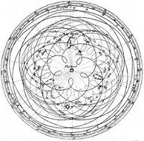
MODELO DE PTOLOMEO
En el modelo de Ptolomeo todo estaba encerrado por una gigantesca esfera de cristal sobre la cual estaban las estrellas fijas. Esta esfera daría una vuelta completa por día.

Slide 10
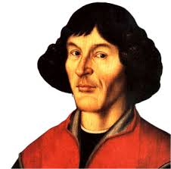
Modelo Heliocéntrico
El astrónomo polaco Nicolás Copérnico
(1473 - 1543)
retomó las ideas de Aristarco de Samos y postuló en su primer libro llamado De revolutionibus orbium coelestium

Slide 11
Modelo Heliocéntrico
Sobre las revoluciones de las esferas celestes
Donde el Sol ocupaba el centro del universo y que todos los planetas giraban en círculos alrededor de él

Slide 12
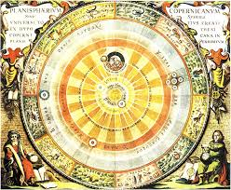
Modelo Heliocéntrico

Slide 13
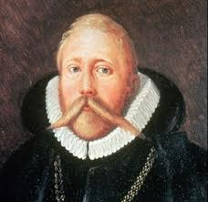
Modelo Heliocéntrico
El modelo heliocéntrico no nació solo como una idea de Nicolás Copérnico, hubo otros científicos como Tycho Brahe, astrónomo danés (1546-1601), cuyo trabajo en el desarrollo de instrumentos astronómicos y en las determinaciones de las posiciones de los astros fue crucial..

Slide 14
Modelo Heliocéntrico
Para Tycho, el Sol circulaba alrededor de la Tierra (inmóvil) y el resto de los planetas giraban en torno al Sol, pensamiento similar al de Copérnico.

Slide 15
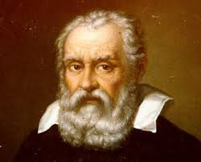
El Telescopio, un invento revolucionario
En plena época del Renacimiento, Galileo Galilei (1564-1642), nacido en Pisa, Italia, logra una revolución astronómica y en la ciencia en general, al comenzar a utilizar el telescopio.

Slide 16
El Telescopio, un invento revolucionario
Galileo plantea que la Vía Láctea, tan observada por los antiguos griegos, está compuesta por millones de estrellas, contraponiéndose totalmente al pensamiento Aristotélico de la época, descubrió que había montañas en la Luna, satélites que orbitaban Júpiter y manchas en el Sol.

Slide 17
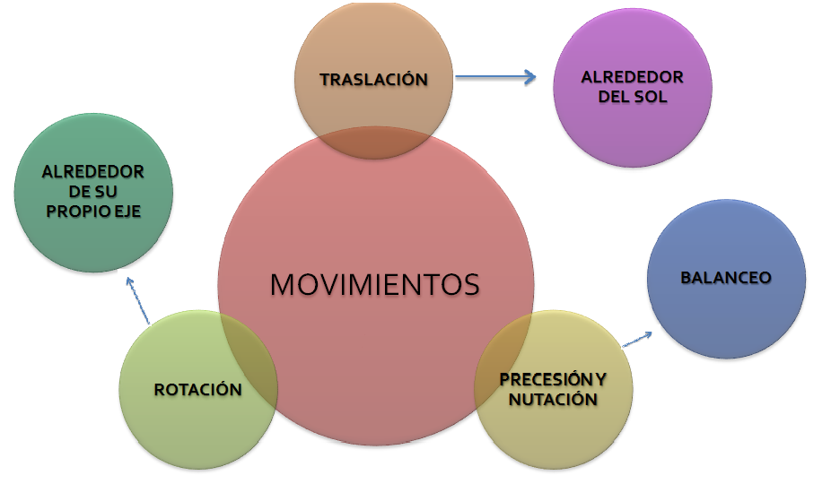
M0VIMIENTOS DE LA TIERRA

Slide 18
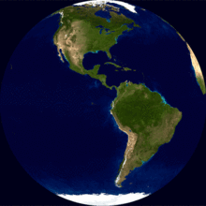

M0VIMIENTOS DE LA TIERRA
Rotación : 24 Hrs. Alrededor de su eje

Slide 19
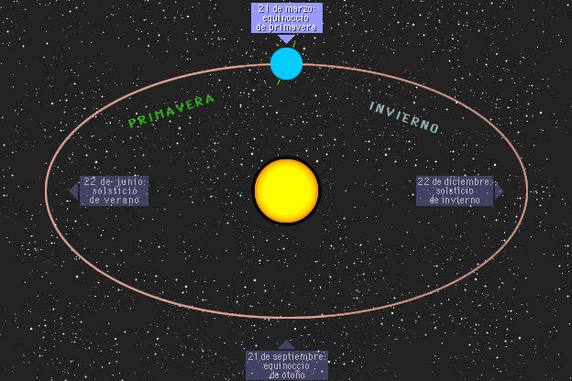

M0VIMIENTOS DE LA TIERRA
Traslación : 365 días alrededor del sol

Slide 20
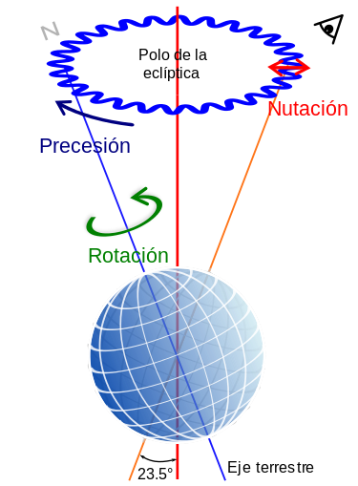
M0VIMIENTOS DE LA TIERRA
Precesión: recorre una circunferencia completa en 26.000 años
Nutación: pequeño ovalo que ocurre cada 18,6 años y se produce fundamentalmente por la atracción lunar
VER VIDEO

Slide 21
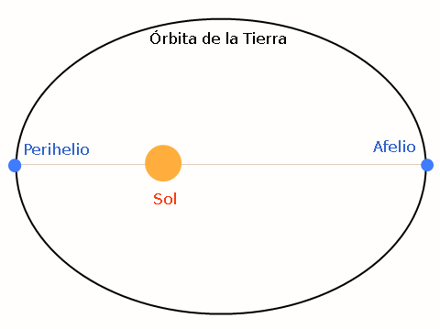
M0VIMIENTOS DE LA TIERRA
Perihelio: Es el punto más cercano de la órbita de un planeta con respecto al sol. Todos los años en los primeros días de enero la tierra pasa por el perihelio de su órbita.
Afelio : Es el punto más lejano al sol. Los planetas se mueven más rápidamente en el perihelio y más lentamente en el afelio.

Slide 22
DATOS DE LA TIERRA
Datos sobre la tierra
Tamaño: radio ecuatorial
6.378 km
Distancia: media sol
149.600.000km
Día: periodo de rotación sobre el eje
23,93 hr
Año : orbita alrededor del sol
365,256 dias
Temperatura: media superficial
15° C
Gravedad : superficial en el ecuador
9,78 m/s²
Masa:
5,98* 10²⁴ kg

Slide 23
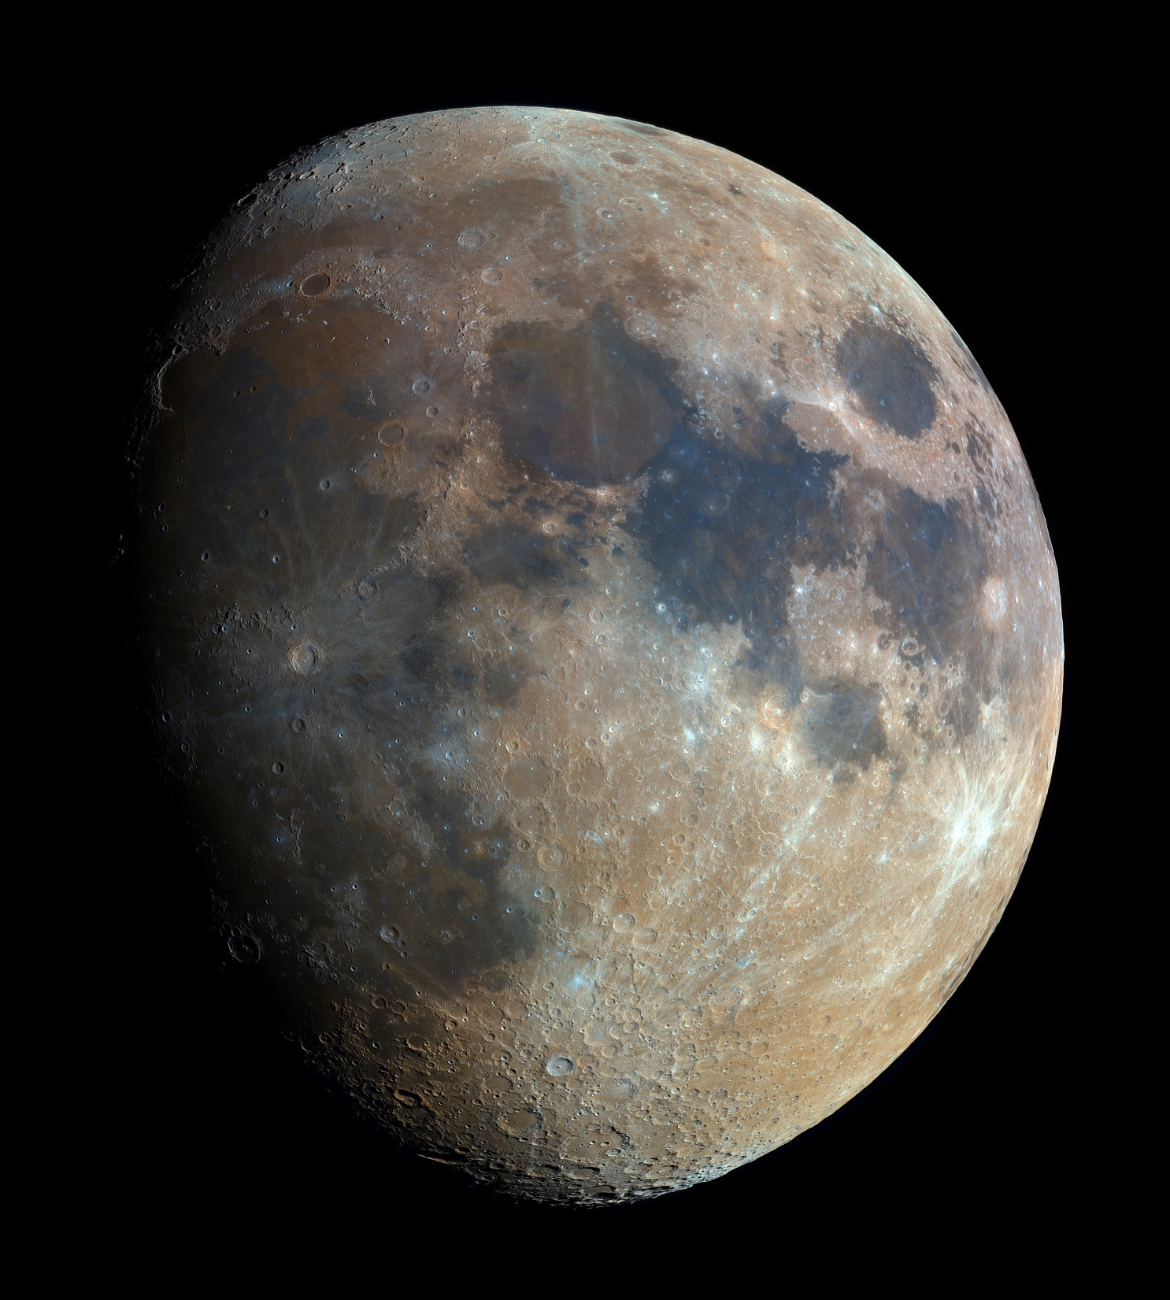
LA LUNA
Hace 4.500 millones de años , un cuerpo del tamaño de Marte chocó contra la Tierra, formó una densa nube de residuos que obedeciendo a las leyes de la gravedad, se fueron uniendo hasta formar nuestro satélite.

Slide 24
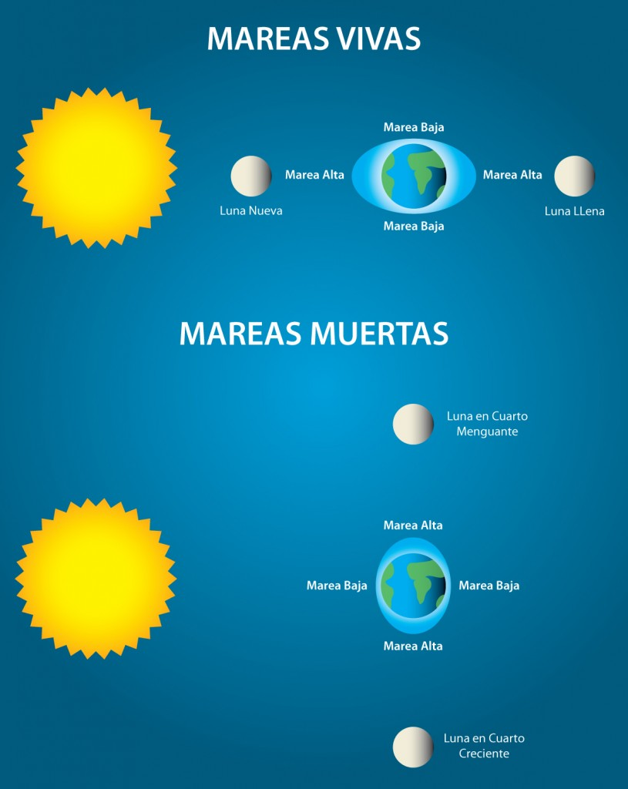
LA LUNA
La Luna atrae a la Tierra produciendo las mareas.
El Sol también atrae a la Tierra pero en menor medida.
Las mareas más intensas se producen en Luna nueva.
La Luna se encuentra a 384.400 km de la Tierra.

Slide 25
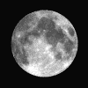



LA LUNA
Eclipse Solar :
La luna se interpone entre el Sol y la Tierra. Hay varios tipos de ellos.
Eclipse Lunar :
La tierra se interpone entre el Sol y la Luna.

Slide 26


Slide 27
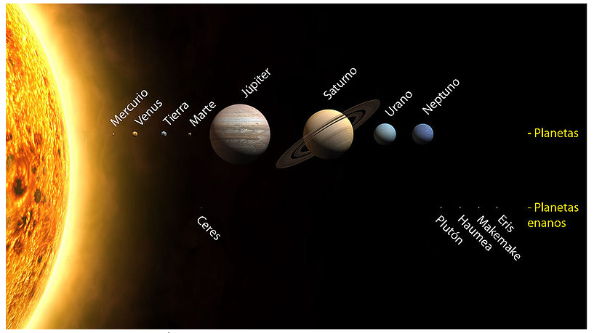
SISTEMA SOLAR

Slide 28
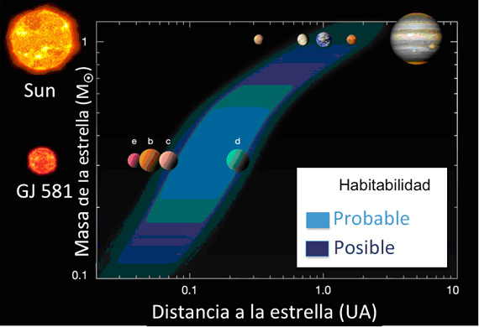
ZONA HABITABLE

